Slide 1
APEX für DBAs
DOAG Datenbank, 22-MAR-2024
Moritz Klein, Senior Principal Consultant Low-Code

Slide 2
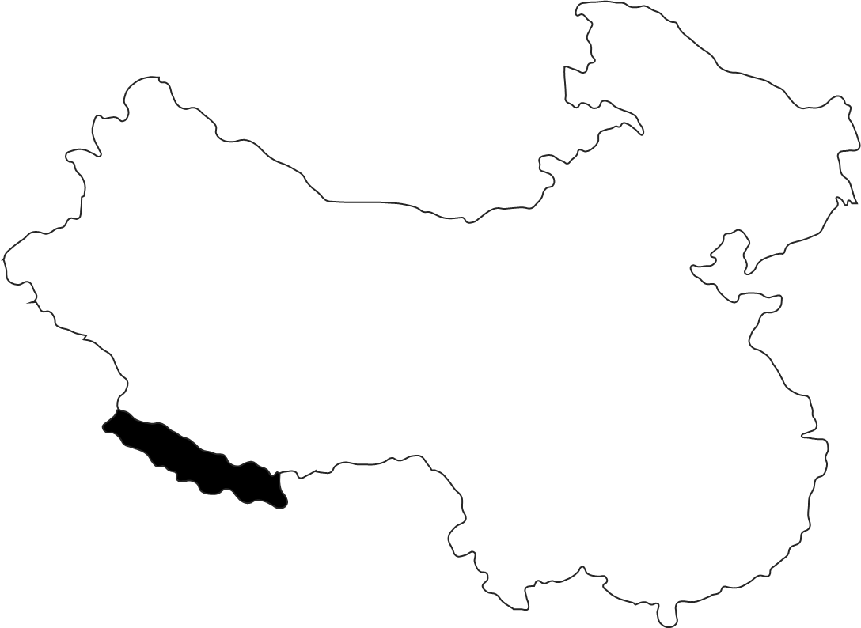
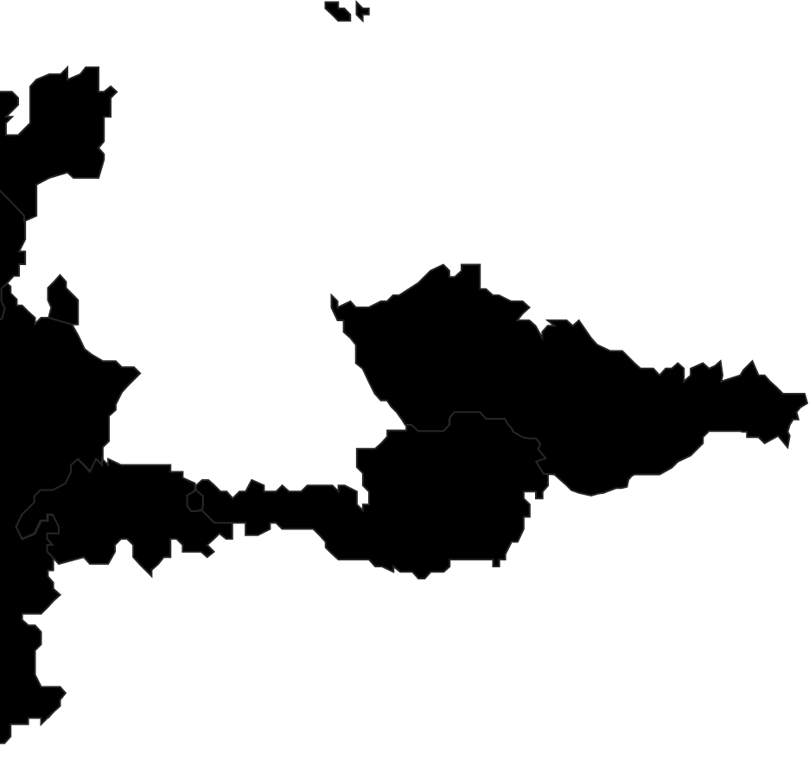


Kaunas
Vilnius
Hamburg
Berlin
Two become
Wolfsburg
Braunschweig
Ranked among the top 15 IT service providers in Germany
Dortmund
Ratingen
Wrocław
Cologne
Frankfurt
Ingolstadt
Munich
Pune
> 900 Employees (of which 160 in shoring locations)
> 150 Clients
> 10 Industries
16 Locations
Notes:
2 minutes

Slide 3


About me
APEX seit Version 1.5 (HTMLDB)
Architekt für datengetriebene Webanwendungen
Oracle DB seit 2000
Datenmodellierung
PL/SQL
"Freizeit-DBA"

Slide 4







400+ technical experts helping peers globally
The Oracle ACE Program recognizes and rewards community members for their technical and community contributions to the Oracle community
3 membership tiers
Nominate yourself or someone you know:
ace.oracle.com/nominate
For more details on Oracle ACE Program:
ace.oracle.com
Connect:
aceprogram_ww@oracle.com
Facebook.com/OracleACEs
@oracleace

Slide 5
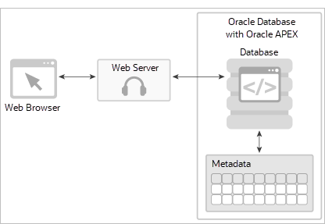
APEX – Was ist das eigentlich
Rapid Application Development Framework
Läuft "vollständig" in der Datenbank
Datengetriebene Webanwendungen
Kostenfreie Option in jeder Edition der Datenbank
Notes:
10 minutes

Slide 6
APEX – Was wird installiert
APEX_XXXXXX -> Metadaten & Engine
FLOWS_FILES -> BLOBs & Co.
APEX_PUBLIC_USER -> Minimale Privilegien (APEX Requests)
ORDS_PUBLIC_USER -> Minimale Privilegien (REST Services)
@apexins.sql APEX_TS FILES_TS TEMP_TS /image_dir/
Ein Upgrade installiert immer ein neues APEX_XXXXX Schema

Slide 7
ORDS – Brauch ich das auch noch?
Ja…
ORDS "übersetzt" zwischen Browser & Datenbank
ORDS bietet zusätzlich REST Services
Baut die Verbindung zur Datenbank auf
Grauzone zwischen DBA und OS/Appserver-Admin

Slide 8
ORDS – Warum sollte mich das interessieren
ORDS baut die Datenbankverbindung auf
Benutzt Connection Pooling
Connection Pool Sizing sollte durch einen DBA unterstützt werden
Installation erfordert SYS bzw. SYS-ähnliche Rechte

Slide 9
APEX – Welche Monitoring Möglichkeiten habe ich?
APEX läuft vollständig in der Datenbank
Alle DB Monitoring Tools machen Sinn

Slide 10
APEX – Der INTERNAL Workspace
Sollte DBAs oder einer ähnliche Rolle vorbehalten sein.
Läuft mit hohen Rechten
Kann Datenbank Benutzer erstellen
Passwort regeln für APEX Benutzer
Workspace Isolation

Slide 11
APEX – V$SESSION
Interessante Spalten
MODULE -> &APP_SCHEMA/APEX: APP :&APP_ID:&PAGE_ID
ACTION -> Processing Point
CLIENT_INFO -> &WORKSPACE_ID:WORKSPACE_USER
CLIENT_IDENTIFIER -> &APP_USER:&APP_SESSION

Slide 12
APEX – Administrator Digest
Zu finden im INTERNAL Workspace
Liefert einen schnellen Überblick
Monitor Activity -> Administrator Digest

Slide 13
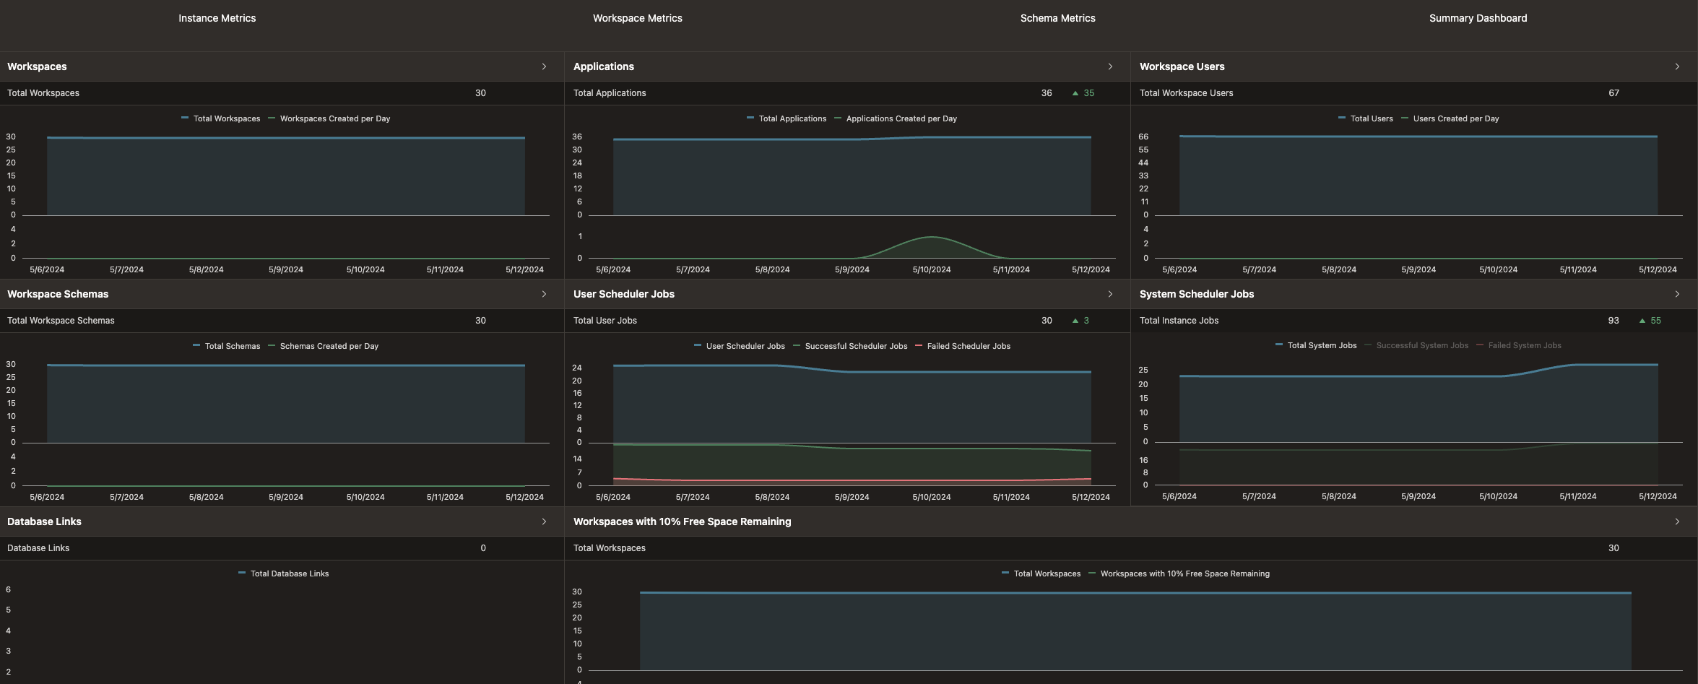
APEX – Administrator Digest

Slide 14
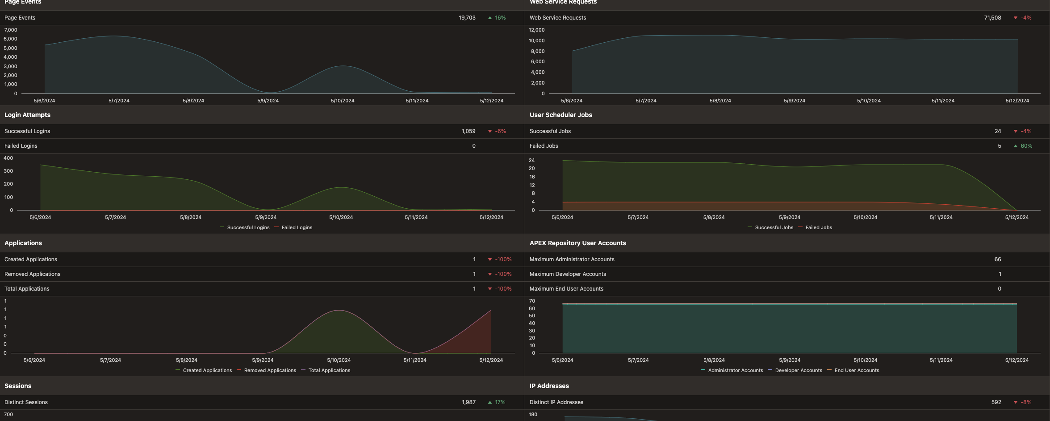
APEX – Administrator Digest – Summary Dashboard

Slide 15
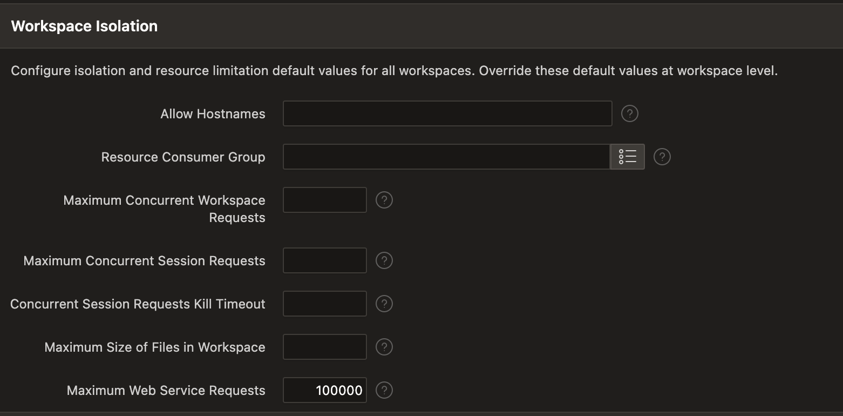
APEX – Workspace Isolation
Manage Instance -> Security -> Workspace Isolation
Allgemeine Einstellungen für ganze Instanz
Kann pro Workspace überschrieben werden

Slide 16
APEX – Administration als SYS???
APEX_ADMINISTRATOR_ROLE
Schreibrechte für Instanz-Parameter
APEX_ADMINISTRATOR_READ_ROLE
Nur lesen
Hilfreich für Workspace-übergreifende Abfragen

Slide 17
APEX – REST Data Sources
Network ACLs für APEX_XXXXXX vergeben
Wallet…
Per Instance Administration limitieren
Bei Upgrade werden ACLs auf das neue Schema migiriert

Slide 18
APEX – Was bringt mir das
Schnelle Erstellung von Anwendungen
Läuft nahezu vollständig in der Datenbank
Viele PL/SQL APIs die auch außerhalb von APEX Sinn machen
https://apex.oracle.com/api
Schlanke Masken für eigene Abfragen
Self-Services für Entwickler (aka. "Kunden")

Slide 19
Tools by Us
Low Code Testing Tool (lct.software)
Flows for APEX (flowsforapex.org)
And more (apex.mt-itsolutions.com)

Slide 20
Moritz.Klein@hyand.com
Say Hy

